Slide 1
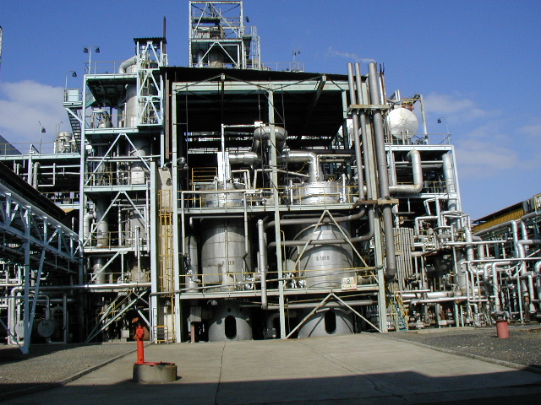
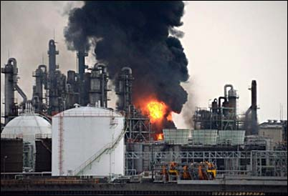
Hexion a.s.
Polymerace kyseliny akrylové a esterů kyseliny akrylové
APROCHEM 2016
Ing. Josef Petr, Ph.D.

Slide 2
Vyráběné produkty
Kyselina akrylová technická min. 99,5 % hmot.,
Kyselina akrylová polymerační min. 99,5 % hmot.,
Methylakrylát min. 99,85 % hmot.,
Ethylakrylát min. 99,7 % hmot.,
n-Butylakrylát min. 99,5 % hmot.,
2-Ethylhexylakrylát min. 99,5 % hmot.

Slide 3
Vyráběné produkty
Vyráběné produkty jsou hořlavé látky, jejichž páry tvoří se vzduchem výbušnou směs v širokém rozmezí koncentrací.
Pokud nejsou produkty dostatečně inhibovány a skladovány při vhodných bezpečných podmínkách, mohou podléhat spontánní radikálové polymeraci, při které se uvolňuje velké množství tepla.
Následně může být spontánní polymerace kyseliny akrylové a jejích esterů příčinou rozsáhlých explozí a požárů, což je nebezpečné.

Slide 4
Vyráběné produkty
Strukturní vzorec kyselina akrylové
H
H
O
C
C
C
H
O
H
C₃ H₄ O₂
Kyselina akrylová se vyrábí dvoustupňovou oxidací propylenu vzduchem přes akrolein na heterogenním katalyzátoru.

Slide 5
Vyráběné produkty
Látka | Polymerizační teplo | Jednotka
Kyselina akrylová | 1070 | kJ/kg
Methylakrylát | 960 | kJ/kg
Ethylakrylát | 653,1 | kJ/kg
n-Butylakrylát | 489,9 | kJ/kg
2-Ethylhexylakrylát | 330,8 | kJ/kg

Slide 6
Vyráběné produkty
Látka | Teplota skladování | Maximální skladovací teplota | Jednotka
Kyselina akrylová | 15 – 25 | 30 | °C
Methylakrylát | 5 – 20 | 35 | °C
Ethylakrylát | 5 – 20 | 35 | °C
n-Butylakrylát | 10 – 25 | 35 | °C
2-Ethylhexylakrylát | 10 – 25 | 35 | °C

Slide 7
Používané inhibitory
O
H
Pevná látka
Bod tání: 52,5°C
Bod varu: 243°C
4-Methoxyfenol
C₇ H₈ O₂
O
CH₃
Rozpustnost ve vodě: 40 g/litr (25°C)

Slide 8
Používané inhibitory – 4-methoxyfenol
Parametr | Hodnota | Jednotka
Skupenství (20°C, 101 325 Pa) | pevná látka | -
Barva | bílá | -
Molární hmotnost | 124,14 | g/mol
Bod tání (101 325 Pa) | 52,5 | °C
Bod varu (101 325 Pa) | 246 | °C
Bod vzplanutí | 124 | °C
Akutní toxicita LD50 krysa (orálně) | 1600 | mg/kg
Rozpust. ve vodě (25°C, 101 325 Pa) | 41 | g/litr

Slide 9
Používané inhibitory
O
H
Pevná látka
Bod tání: 172,3°C
Bod varu: 286°C
p-Hydrochinon
C₆ H₆ O₂
O
H
Rozpustnost ve vodě: 70 g/litr (25°C)

Slide 10
Používané inhibitory – p-hydrochinon
Parametr | Hodnota | Jednotka
Skupenství (20°C, 101 325 Pa) | pevná látka | -
Barva | bílá | -
Molární hmotnost | 110,11 | g/mol
Bod tání (101 325 Pa) | 172,3 | °C
Bod varu (101 325 Pa) | 287 | °C
Bod vzplanutí | 165 | °C
Akutní toxicita LD50 krysa (orálně) | 375 | mg/kg
Rozpust. ve vodě (25°C, 101 325 Pa) | 70 | g/litr

Slide 11
Používané inhibitory
H
N
Phenothiazin
C₁₂ H₉ N S
S
Molární hmotnost: 199,277 g/mol

Slide 12
Používané inhibitory – phenothiazin
Parametr | Hodnota | Jednotka
Skupenství (20°C, 101 325 Pa) | pevná látka | -
Barva | žlutá | -
Molární hmotnost | 199,277 | g/mol
Bod tání (101 325 Pa) | 184 | °C
Bod varu (101 325 Pa) | 371,1 | °C
Bod varu (2 700 Pa) | 235 | °C
Akutní toxicita LD50 krysa (orálně) | 1370 | mg/kg
Rozpust. ve vodě (20°C, 101 325 Pa) | 0,0041 | g/litr

Slide 13
Používané inhibitory – phenothiazin
Parametr | Hodnota | Jednotka
Rozpust. ve vodě (90°C, 101 325 Pa) | 0,0210 | g/litr
Rozpustnost v kyselině akrylové (20°C, 101 325 Pa) | 27 | g/litr
Rozpustnost v methylakrylátu (20°C, 101 325 Pa) | 95 | g/litr
Rozpustnost v ethylakrylátu (20°C, 101 325 Pa) | 115 | g/litr
Rozpustnost v n-butylakrylátu (20°C, 101 325 Pa) | 62 | g/litr

Slide 14
Používané inhibitory – phenothiazin
Parametr | Hodnota | Jednotka
Rozpustnost v 2-ethylhexylakrylátu (20°C, 101 325 Pa) | 48 | g/litr
Rozpustnost v toluenu (25°C, 101 325 Pa) | 16,8 | g/litr
Rozpustnost v benzenu (25°C, 101 325 Pa) | 32,8 | g/litr
Rozpustnost v ethanolu (25°C, 101 325 Pa) | 34,4 | g/litr
Rozp. v acetonu (25°C, 101 325 Pa) | 254,3 | g/litr

Slide 15
Používané inhibitory – phenothiazin
Parametr | Hodnota | Jednotka
Rozpustnost v methylisobutylketonu (20°C, 101 325 Pa) | 42,8 | g/litr
Rozpustnost v trichlorethylenu (25°C, 101 325 Pa) | 14,2 | g/litr
Rozpustnost v N-methylpyrrolidonu (25°C, 101 325 Pa) | 479 | g/litr
Rozpustnost v n-hexanu (20°C, 101 325 Pa) | 0,0041 | g/litr
Rozpustnost v n-hexanu (40°C, 101 325 Pa) | 0,0320 | g/litr

Slide 16
Používané inhibitory
Látka | Obsah inhibitoru | Jednotka | Inhibitor
Kyselina akrylová | 0,0180 – 0,0220 | % hmot. | 4-methoxyfenol
Methylakrylát | 0,0010 – 0,0020 | % hmot. | 4-methoxyfenol
Ethylakrylát | 0,0010 – 0,0020 | % hmot. | 4-methoxyfenol
n-Butylakrylát | 0,0010 – 0,0020 | % hmot. | 4-methoxyfenol
2-Ethylhexylakrylát | 0,0010 – 0,0020 | % hmot. | 4-methoxyfenol

Slide 17
Používané inhibitory
Nedostatek rozpuštěného kyslíku je pro funkci některých inhibitorů (hydrochinonů) významným negativním vlivem.
Obsah rozpuštěného kyslíku v kapalině do 1 mg/litr je dostatečný a v technologickém procesu je zajišťován dávkováním inhibičního vzduchu a jeho koncentrace je sledována nad hladinou v nádobách a zásobnících.
Koncentrace plynného kyslíku nad hladinou by se měla pohybovat v rozmezí 2,5-5 % obj. v závislosti na mezích výbušnosti přítomných směsí.

Slide 18
Používané inhibitory
U skladovacích a přepravních nádob není používána inertizace.
Obsah rozpuštěného kyslíku v kapalině u přepravních nádob do 1 mg/litr je vždy dosažen. Dávkování inhibičního vzduchu a sledování jeho koncentrace tedy není potřebné.

Slide 19
Používané inhibitory
Phenothiazin
C₁₂ H₉ N S
Potřebná koncentrace rozpuštěného phenothiazinu pro zastavení spontánní polymerace je
200-300 ppm.
Koncentrace 300 ppm PTZ = 299,912 g/1000 kg roztoku.
Koncentrace 250 ppm PTZ = 249,993 g/1000 kg roztoku.
Koncentrace 200 ppm PTZ = 199,994 g/1000 kg roztoku.

Slide 20
Hlavní zásady při skladování a přepravě kyseliny akrylové a esterů kyseliny akrylové
Maximální teplota kyseliny akrylové s obsahem inhibitorů při skladování a přepravě je 30°C.
Maximální teplota esterů kyseliny akrylové s obsahem inhibitorů při skladování a přepravě je 35°C.

Slide 21
Hlavní zásady při skladování a přepravě kyseliny akrylové a esterů kyseliny akrylové
Dosažení teploty 45°C, je možné označit za mimořádnou situaci.
Teplota 65°C je považována již za nebezpečnou.

Slide 22
Hlavní zásady při skladování a přepravě kyseliny akrylové a esterů kyseliny akrylové
V případě, že teplota v nádobě stoupá vyšší rychlostí než 5°C/hod., jedná se velmi pravděpodobně o spontánní polymeraci obsahu přepravní nebo skladovací nádoby a je nutné přijmout adekvátní postupy zásahu.

Slide 23
Hlavní zásady při skladování a přepravě kyseliny akrylové a esterů kyseliny akrylové
Skladovací a přepravní nádoby musí být vybaveny vhodným funkčním měření teploty s dostatečnou přesností a spolehlivostí.
Pro skladovací nádoby je velmi vhodné prostorové měření teploty.

Slide 24
Hlavní zásady při skladování a přepravě kyseliny akrylové a esterů kyseliny akrylové
Na základě využití některých poznatků z teorie teplotních polí byl vypracován matematický model pro rozmístění teplotních čidel ve skladovacích a přepravních nádobách.
Realizace prostorového měření teploty na vybrané skladovací nádoby je plánována na rok 2016.

Slide 25
Hlavní zásady při skladování a přepravě kyseliny akrylové a esterů kyseliny akrylové
Skladovací a přepravní nádoby musí být vybaveny zařízením pro bezpečný přímý nástřik chladící (požární) vody do skladovací nádoby.

Slide 26
Hlavní zásady při skladování a přepravě kyseliny akrylové a esterů kyseliny akrylové
Přímý nástřik vody do skladovací nebo přepravní nádoby je možné použít, pokud již nebylo dosaženo v nádobě teploty v rozmezí 90 – 110°C.
Při těchto a vyšších teplotách dochází k nebezpečnému pěnění a zvýšení produkce plynné fáze v důsledku odpařování přidávané vody.

Slide 27
Hlavní zásady při skladování a přepravě kyseliny akrylové a esterů kyseliny akrylové
Místo přímého nástřiku vody lze použít přímý nástřik vodného roztoku hydroxidu sodného nebo draselného o koncentraci maximálně 5 % hmot., pokud již nebylo dosaženo teploty v rozmezí
100 – 120°C.

Slide 28
Hlavní zásady při skladování a přepravě kyseliny akrylové a esterů kyseliny akrylové
V případě přímého nástřiku vodného roztoku hydroxidu sodného nebo draselného do kyseliny akrylové je nutné počítat s mírným zvýšením teploty v důsledku probíhající mírně exotermické neutralizace.
Hodnota neutralizačního tepla je 58,2 kJ/mol = 807,2 kJ/kg (KA).
Je proto nutné pečlivě zvážit použití přímého nástřiku vodného roztoku hydroxidu sodného nebo draselného do kyseliny akrylové.

Slide 29
Hlavní zásady při skladování a přepravě kyseliny akrylové a esterů kyseliny akrylové
Minimální objem chladící vody pro zastavení polymerace je 0,12 – 0,14 kg/kg kyseliny akrylové a esterů.
Minimální objem alkalického roztoku pro zastavení polymerace je 0,08 – 0,1 kg/kg esterů kyseliny akrylové, destilačních zbytků a odpadů s obsahem kyseliny akrylové a esterů.

Slide 30
Hlavní zásady při skladování a přepravě kyseliny akrylové a esterů kyseliny akrylové
Na základě provedených zkoušek bylo proto pro realizaci použito napojení požární vody do potrubí požární pěny na daném požárním štítě. Realizace byla provedena v roce 2015 s celkovými náklady 884 237 CZK.
Přívod požární vody byl napojen na centrální rozvodné potrubí požárního štítu. Tím je možné použít nástřik požární vody na všechny skladovací nádoby napojené na daný požární štít.

Slide 31
Hlavní zásady při skladování a přepravě kyseliny akrylové a esterů kyseliny akrylové
Skladovací a přepravní nádoby musí být vybaveny zařízením pro rychlé a bezpečné dodávkování rozpuštěného inhibitoru v případě nebezpečí polymerace kyseliny akrylové a esterů kyseliny akrylové.

Slide 32
Hlavní zásady při skladování a přepravě kyseliny akrylové a esterů kyseliny akrylové
Použití havarijní zásoby rozpuštěných inhibitorů se jeví jako reálně nepoužitelné, pokud budeme uvažovat suroviny a produkty jako rozpouštědlo, protože vzhledem k malé rozpustnosti inhibitoru by havarijní zásoba musela být velká, což je nepoužitelné.

Slide 33
Nové rozpouštědlové systémy pro inhibitor
N-Methyl-2-pyrrolidon
C₅ H₉ NO
C
O
N
Maximální koncentrace phenothiazinu v roztoku je 47,9 % hmot.
Maximální použitelná koncentrace phenothiazinu v roztoku je 40 % hmot.
CH₃
Stálost při skladování za proměnlivých podmínek 8 roků.

Slide 34
Nové rozpouštědlové systémy pro inhibitor
N-Methyl-2-pyrrolidon
C₅ H₉ NO
Vlastnost | Hodnota | Jednotka
Teplota tání | - 24 | °C
Teplota varu (101325 Pa) | 202 | °C
Teplota varu (13 hPa) | 81 - 82 | °C
Bod vzplanutí | 91 | °C
DMV | 1,3 | % obj.
HMV | 9,5 | % obj.
Tenze par (20°C) | 0,39 – 0,43 | hPa
Tenze par (40°C) | 1,32 | hPa
Povrchové napětí | 40,7 | mN/m

Slide 35
Nové rozpouštědlové systémy pro inhibitor
N-Methyl-2-pyrrolidon
C₅ H₉ NO
Vlastnost | Hodnota | Jednotka
Akutní toxicita LD50 orálně - krysa | 3,914 | mg/kg
Akutní toxicita LD50 kožní – králík | 8,004 | mg/kg
Toxicita pro baktérie LC50 | 9,001 | mg/litr
Dráždí kůži | H315 | -
Způsobuje vážné podráždění očí | H319 | -
Může způsobit podráždění dých. cest | H335 | -
Může poškodit plod v těle matky | H360D | -
Cena (čistota 99 %) | 3050 - 3820 | CZK/litr

Slide 36
Hlavní zásady při skladování a přepravě kyseliny akrylové a esterů kyseliny akrylové
Realizace dodávkování rozpuštěného inhibitoru pro vybrané skladovací nádoby je plánována na období 2017 - 2018.

Slide 37
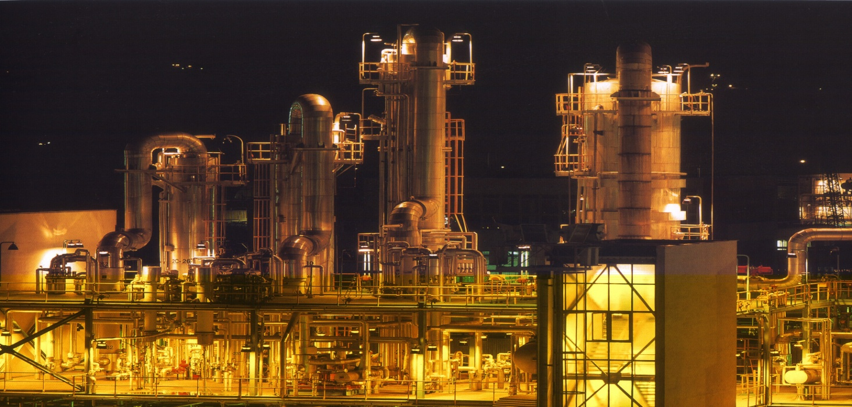
Polymerace kyseliny akrylové a esterů kyseliny akrylové
Děkuji za pozornost!
Otázky?

